Slide 1
计算机.算法设计与分析基础 Computer Algorithms Design & Analysis 第一章 绪论
华北电力大学计算机系
徐伟峰(13313231019)

Slide 2
导入
“算法-Algorithm”，能想到什么？

Slide 3

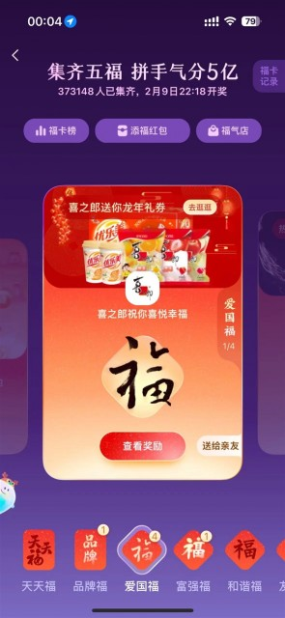

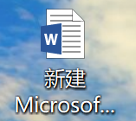

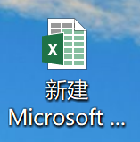


算法滋养生活
衣食住行.学习.工作.娱乐…
学习
工作

Slide 4
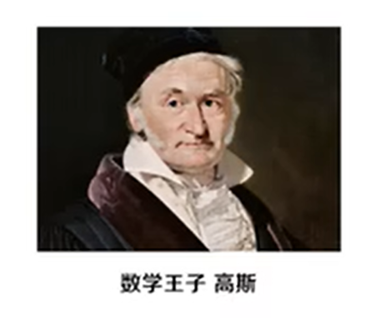
课程目标
1+2+3+…+100=？
方法一（累加）：
1+2=3
3+3=6
…
4950+100=5050
方法二（等差数列求和）
（1+100）*50=5050
高效

Slide 5
课程目标
求解同一问题通常存在多种不同的算法，不同算法的效率可能不同
如何判断哪个算法更高效？
需分析比较算法运行效率
如何设计正确高效的算法？
需掌握算法设计的方法论

Slide 6
课程目标
设计高效算法；分析算法性能；两者交互验证、促进

Slide 7
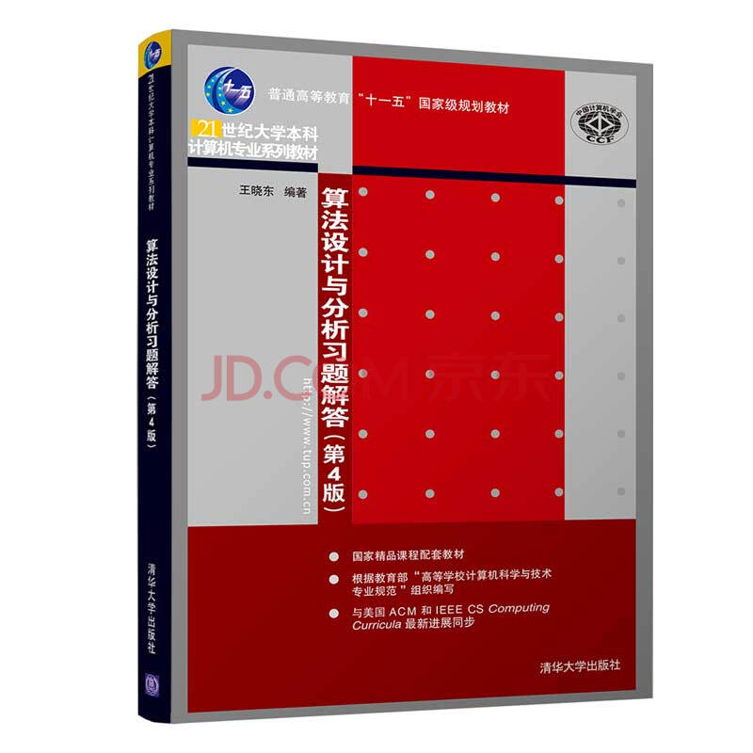
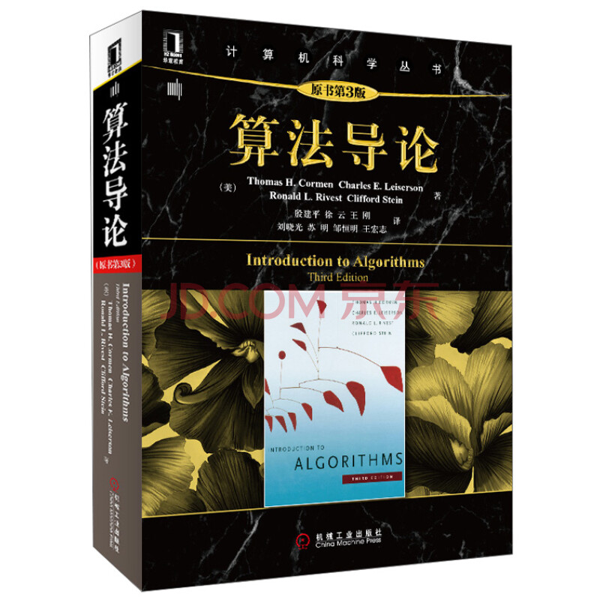
参考书籍
教材：王晓东 算法设计与分析 清华大学出版社
参考书籍：Introduction to Algorithms《算法导论》

Slide 8
考核方式
课堂出勤率、课堂回答问题中的表现
课堂练习
作业情况（课堂派发布，按时提交）
撰写论文、设计报告情况、中期考核成绩
期末成绩
最终成绩=上述阶段性成绩+期末卷面成绩

Slide 9
第一章 绪论-提纲
一、算法的由来
二、算法的定义
三、算法的性质
四、算法的表示
五、算法的分析

Slide 10
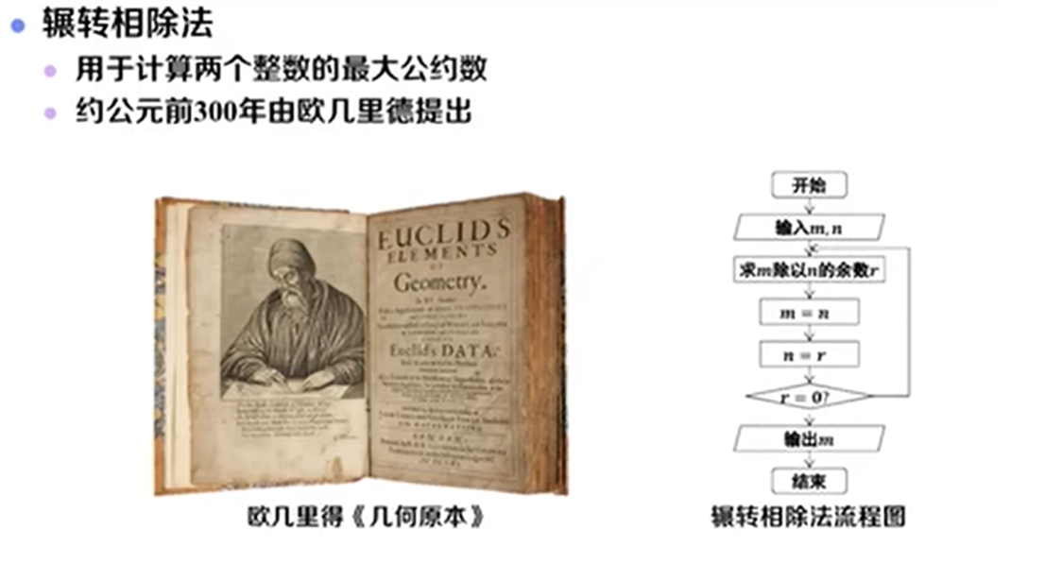
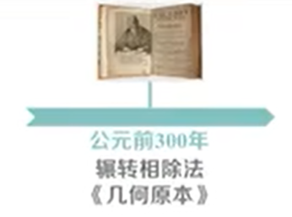
一、算法的由来

Slide 11
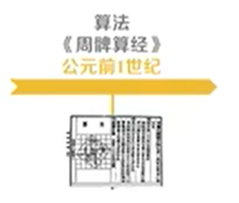
一、算法的由来
Notes:
周髀算经（zhoubi）

Slide 12
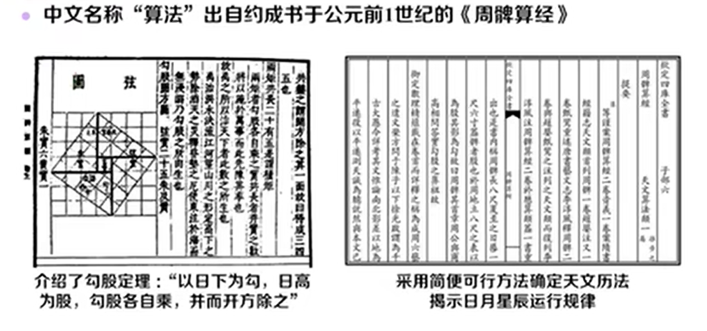
一、算法的由来

Slide 13
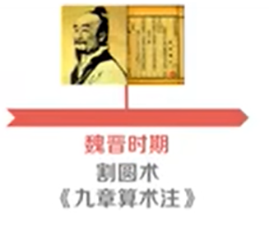
一、算法的由来
Notes:
周髀算经（zhoubi）

Slide 14
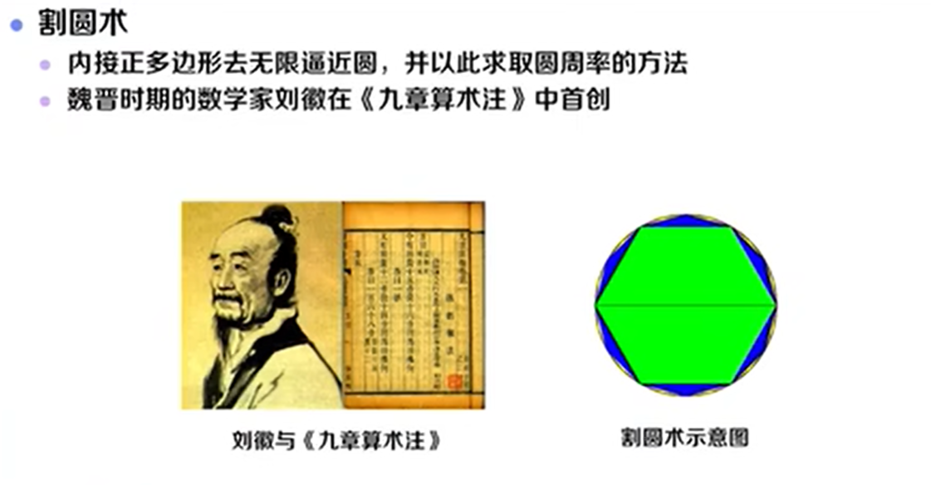
一、算法的由来

Slide 15
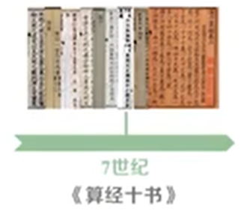
一、算法的由来
Notes:
周髀算经（zhoubi）

Slide 16
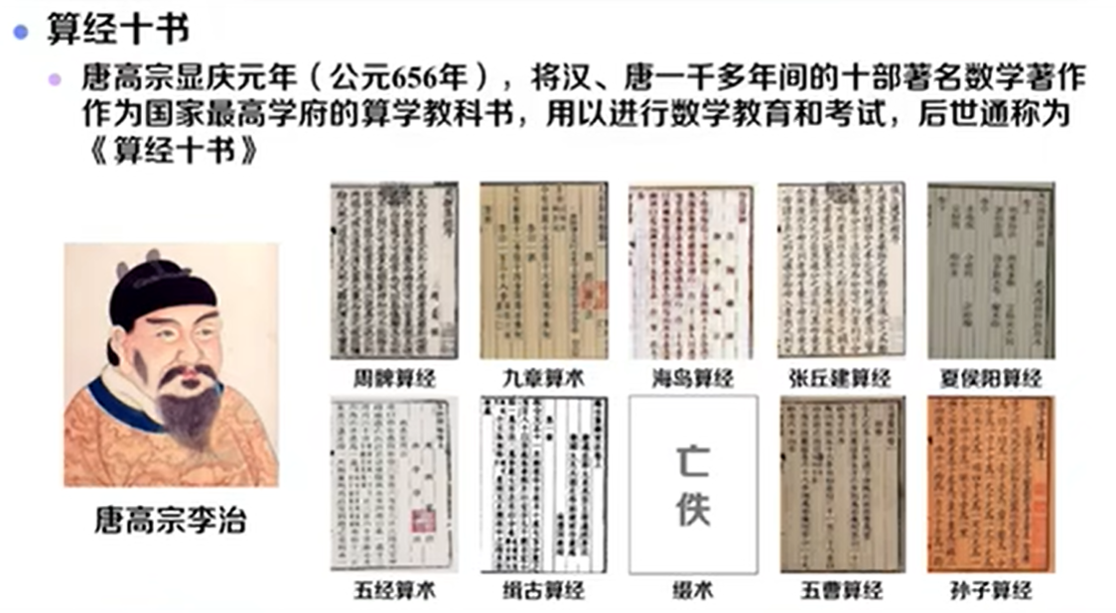
一、算法的由来

Slide 17
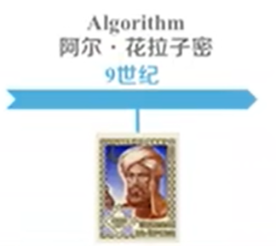
一、算法的由来
Notes:
周髀算经（zhoubi）

Slide 18
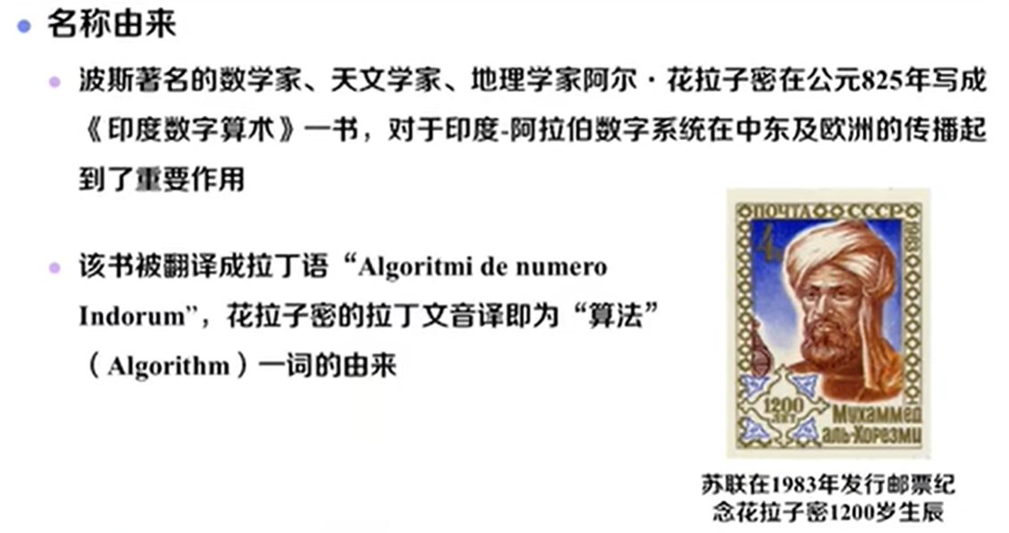
一、算法的由来

Slide 19
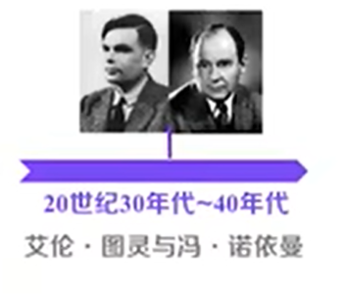
一、算法的由来
Notes:
周髀算经（zhoubi）

Slide 20
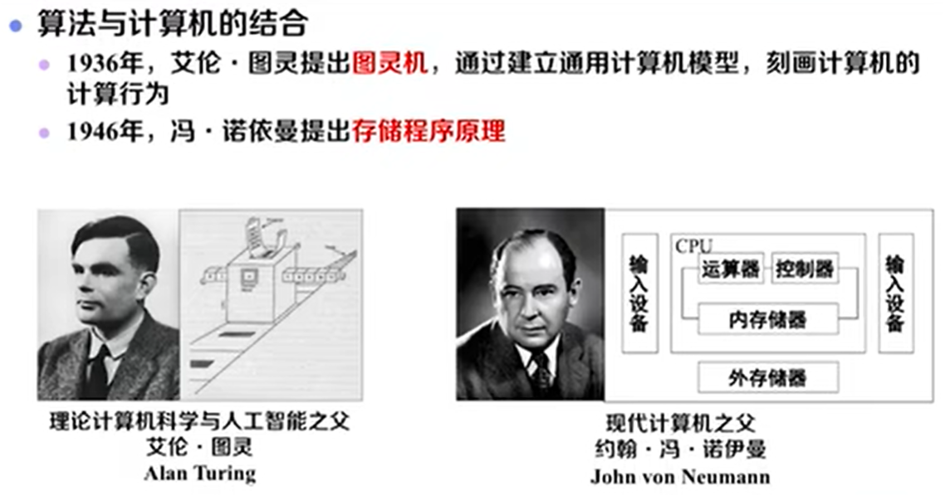
一、算法的由来

Slide 21
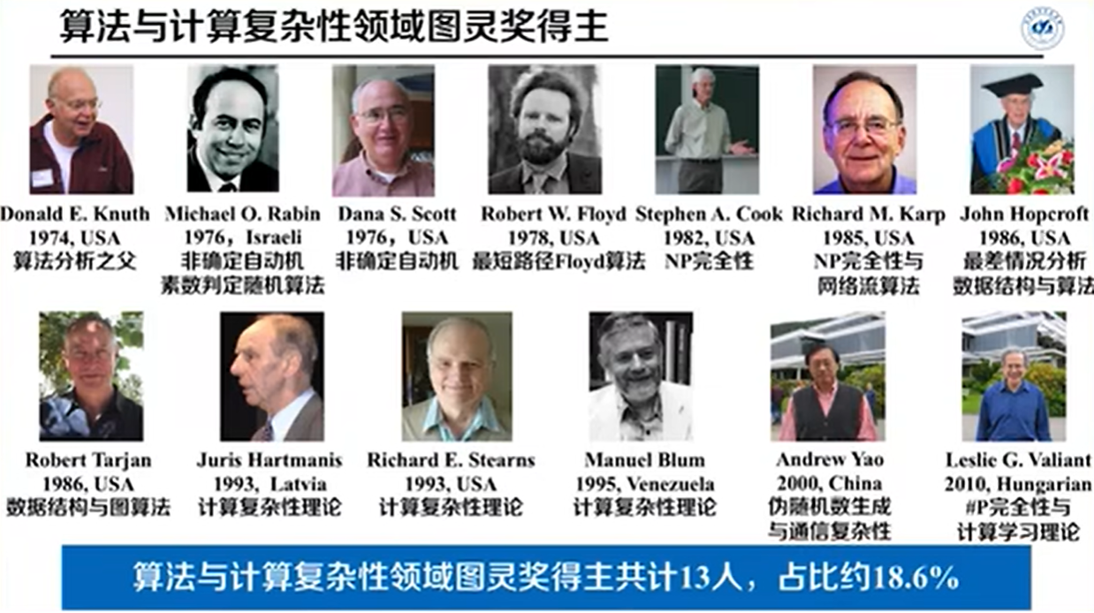
一、算法的由来
Notes:
高德纳（Donald Knuth）出生于 1938 年 1 月 10 日，他是现代计算机科学先驱，算法大师，1974 年图灵奖得主。高德纳开拓了算法分析领域
FLOYD 弗洛伊德算法
姚期智，1946年12月24日出生于中国上海，计算机科学专家，2000年图灵奖获得者

Slide 22

一、算法的由来
姚期智先生
1946年12月24日出生于中国上海，计算机科学专家，2000年图灵奖获得者，中国科学院院士 、 香港科学院创院院士、美国国家科学院外籍院士、美国艺术与科学院外籍院士、清华大学交叉信息研究院院长。
2004年，辞去普林斯顿大学终身教职，卖掉在美国的房子，正式加盟清华大学高等研究中心，担任全职教授。

Slide 23
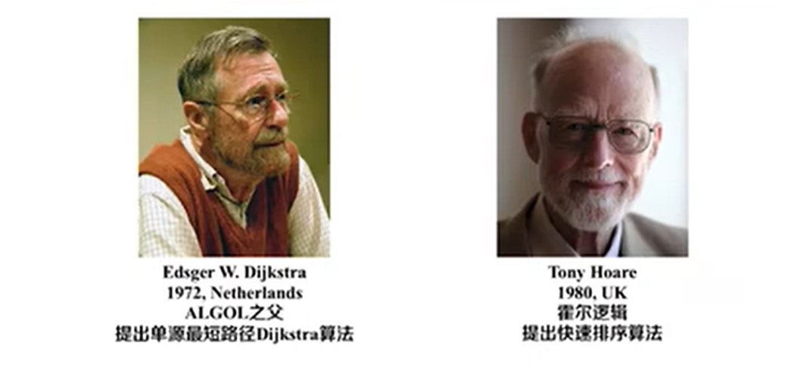
一、算法的由来
Notes:
是由荷兰计算机科学家狄克斯特拉于1959年提出的

Slide 24
一、算法的由来
AI算法
图分类、目标检测、自然语言理解、大模型
Notes:
周髀算经（zhoubi）

Slide 25
二、算法的定义
期末考试成绩由底到高排序问题（5份试卷80,90,88,98,86）
80（第一份试卷80）
80，90（第二份试卷90）
80， 88，90 （第三份试卷88）
80， 88，90 ，98（第四份试卷98）
80， 86，88，90 ，98 （第五份试卷86）

Slide 26
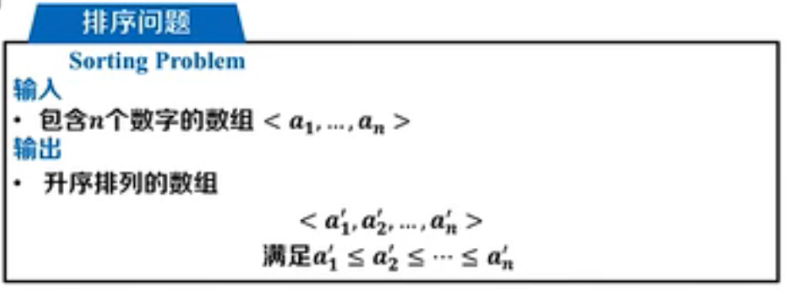
二、算法的定义
计算问题的定义
给定数据输入，计算满足某种性质输出的问题。
实例
输入：10个数
输出：升序
22 | 3 | 13 | 6 | 7 | 14 | 33 | 54 | 12 | 21
3 | 6 | 7 | 12 | 13 | 14 | 21 | 22 | 33 | 54

Slide 27
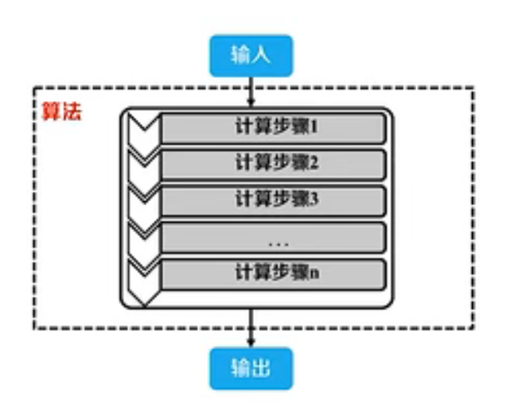
二、算法的定义
给定计算问题，算法是一系列良定义（定义明确无歧义）的计算步骤（计算机可执行的指令），逐一执行计算步骤即可得到满足性质的输出。

Slide 28
二、算法的定义
插入排序算法：
将数组待排序的元素逐个依次插入到已排序部分，使已排序部分保持升序的性质

Slide 29
二、算法的定义
插入排序算法实例
输入：
执行过程：
22 | 3 | 13 | 6 | 7 | 14 | 33 | 54 | 12 | 21
22 | 3 | 13 | 6 | 7 | 14 | 33 | 54 | 12 | 21
3 | 22 | 13 | 6 | 7 | 14 | 33 | 54 | 12 | 21
3 | 13 | 22 | 6 | 7 | 14 | 33 | 54 | 12 | 21
…
3 | 6 | 7 | 12 | 13 | 14 | 21 | 22 | 33 | 54

Slide 30
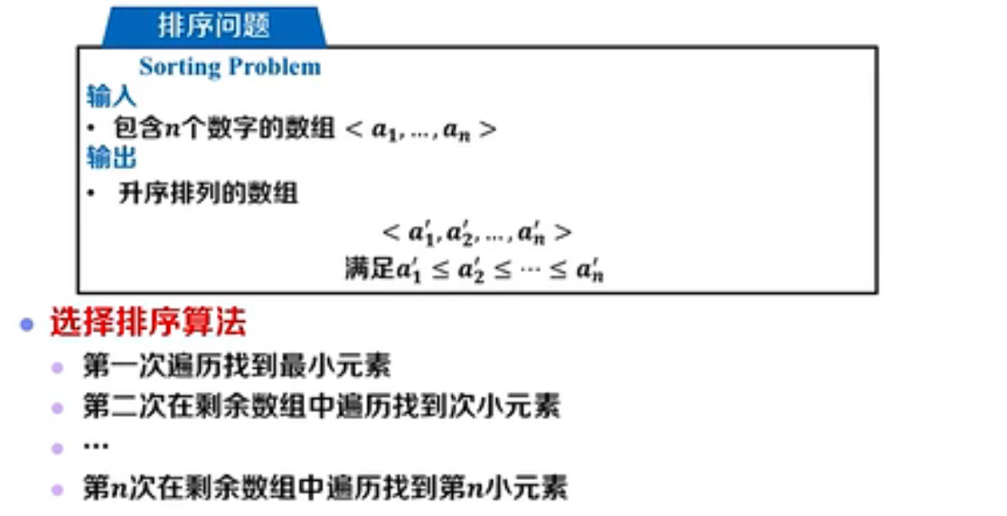
二、算法的定义
选择排序算法

Slide 31
二、算法的定义
选择排序算法实例
输入：
执行过程：
22 | 3 | 13 | 6 | 7 | 14 | 33 | 54 | 12 | 21
3 | 22 | 13 | 6 | 7 | 14 | 33 | 54 | 12 | 21
3 | 6 | 13 | 22 | 7 | 14 | 33 | 54 | 12 | 21
3 | 6 | 7 | 22 | 13 | 14 | 33 | 54 | 12 | 21
…
3 | 6 | 7 | 12 | 13 | 14 | 21 | 22 | 33 | 54

Slide 32
三、算法的性质
有穷性
含义：算法必须在有限个计算步骤后终止
反例：给定输入数组，不断交换首尾元素的位置
正例：选择排序，执行n次。

Slide 33
三、算法的性质
确定性
含义：算法必须是没有歧义的
反例：给定输入数组，交换两个元素的位置
正例：选择排序，每一步确定的。

Slide 34
三、算法的性质
可行性
含义：计算机可以一步一步执行基本操作步骤，输出正确结果
反例：将大元素放数组后部，小元素放数组前部。（描述模糊，不可拆解为基本操作步骤）
正例：选择排序。

Slide 35
四、算法的表示
自然语言
方法优点：
贴近人类思维，易于理解
方法缺点：
语言描述繁琐，容易产生歧义
包含不严谨的描述，例如“…”

Slide 36
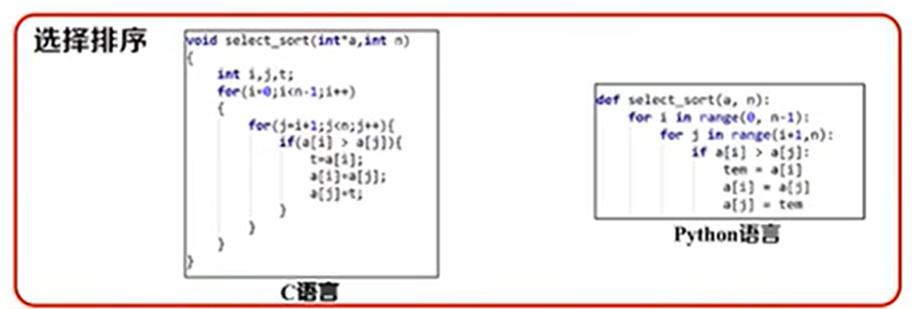
四、算法的表示
编程语言
方法优点：
规范，精确表达逻辑，规避歧义
方法缺点：
不同语言语法存在差异
过于关注算法实现的细枝末节

Slide 37
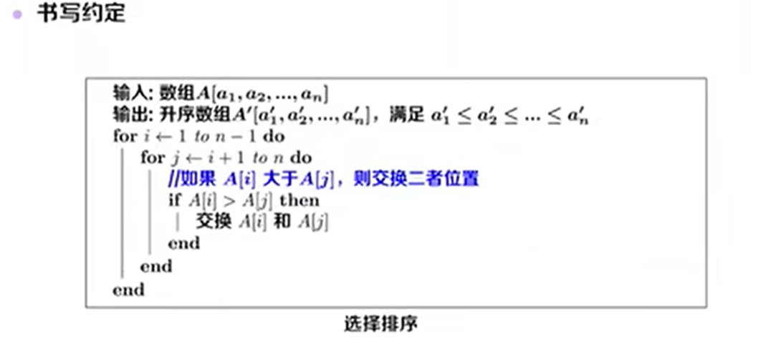
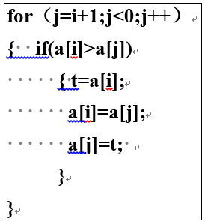
四、算法的表示
本课程算法主要使用伪代码描述
伪代码
非正式编程语言：
移植编程语言书写形式作为基础和框架
接近自然语言的形式表达算法
兼顾自然语言和编程语言优势：
表达简洁，不拘泥于实现细节
准确表达算法过程，不产生歧义和矛盾

Slide 38
四、算法的表示
运行实例
输入：
80 | 90 | 88 | 98 | 86
i=1：
80 | 90 | 88 | 98 | 86
80 | 88 | 90 | 98 | 86
i=2：
80 | 86 | 90 | 98 | 88
80 | 90 | 88 | 98 | 86
80 | 86 | 88 | 98 | 90
i=3：
80 | 86 | 90 | 98 | 88
i=4：
80 | 88 | 86 | 98 | 90
输出
80 | 86 | 88 | 90 | 98
Notes:
外重循环指定处理位置i，内层循环完成i与i+1，n的对比交换，找到第i小的元素，并将第i小的元素交换至i位置。

Slide 39
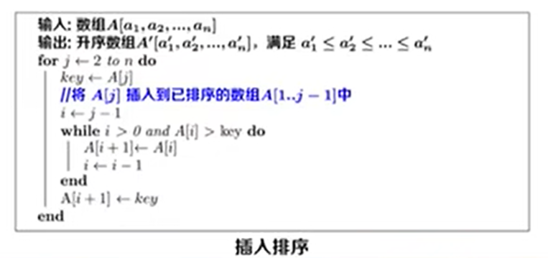
四、算法的表示
输入：
80 | 90 | 88 | 98 | 86

Slide 40
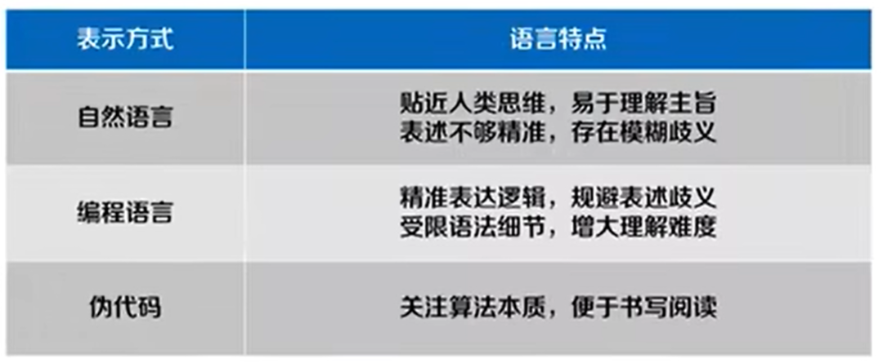
四、算法的表示

Slide 41
四、算法的表示
课堂练习
设计一种与插入排序、选择排序不同的排序算法
要求用伪代码来表示。
课后使用自然语言和编程语言表示，体会这两种表示方法与伪代码的区别（第一次作业）

Slide 42
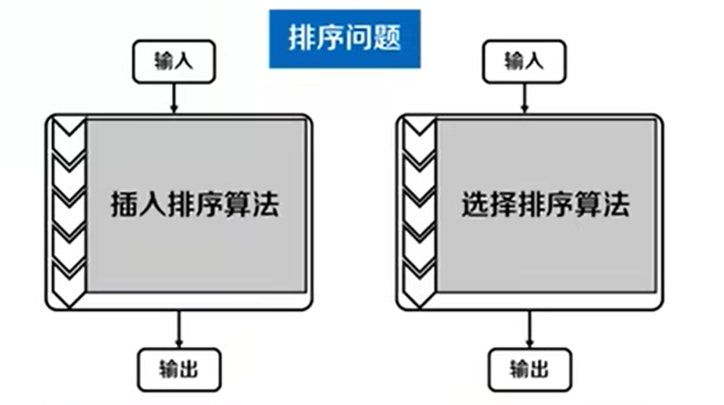
五、算法的分析
问题：哪个算法具有更优的性能？
比较的依据是？
算法的运行时间

Slide 43
五、算法的分析
算法分析的原则
算法分析的工具
算法分析的实例

Slide 44
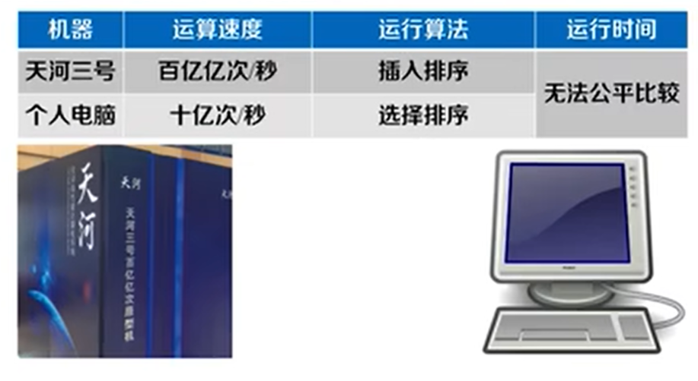
五、算法的分析
算法分析的原则
分析算法的运行时间独立于机器
机器的运算速度影响算法的运行时间

Slide 45
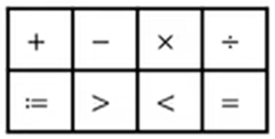
五、算法的分析
算法分析的原则
归纳基本操作
如：运算、赋值、比较等
统一机器性能
假设基本操作代价均为1（时间单位）
统一机器性能后，算法运行时间（总操作次数）依赖于问题输入的规模与实例

Slide 46
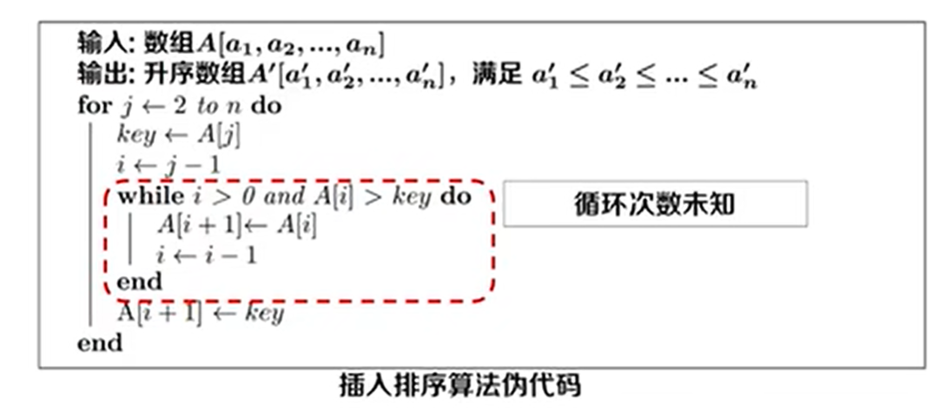
五、算法的分析
算法分析的原则
相同输入规模，实例影响运行时间
3 | 6 | 7 | 12 | 13 | 14 | 21 | 22 | 33 | 54
54 | 33 | 22 | 21 | 14 | 13 | 13 | 7 | 6 | 3

Slide 47
五、算法的分析
算法分析的原则
相同输入规模，实例影响运行时间
插入排序最好情况：输入数组升序
进入循环次数（核心基本操作）：1+1+1+…+1=n-1
插入排序最坏情况：输入数组降序
进入循环次数（核心基本操作）：1+2+3+…+(n-1)=n*(n-1)/2
3 | 6 | 7 | 12 | 13 | 14 | 21 | 22 | 33 | 54
54 | 33 | 22 | 21 | 14 | 13 | 13 | 7 | 6 | 3

Slide 48
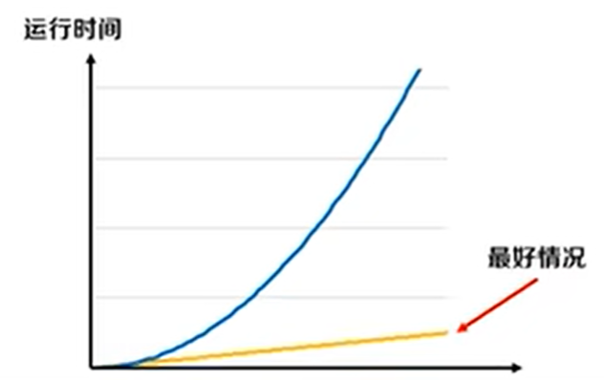
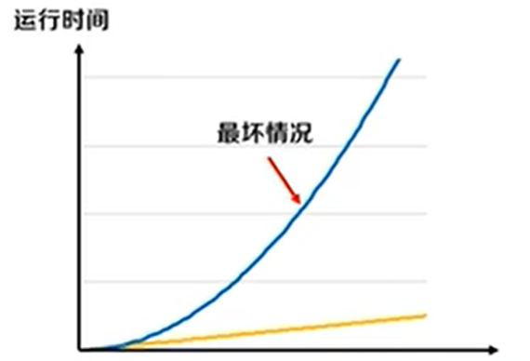
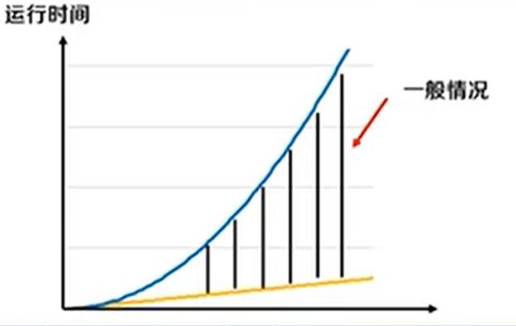
五、算法的分析
算法分析的原则
输入情况 | 情况说明
最好情况 | 不常出现，不具普遍性
最坏情况 | 确定上界，更具一般性
一般情况 | 情况复杂，分析难度大

Slide 49
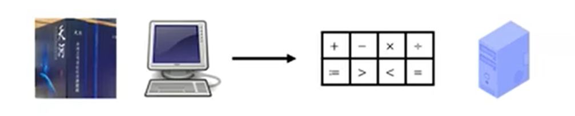
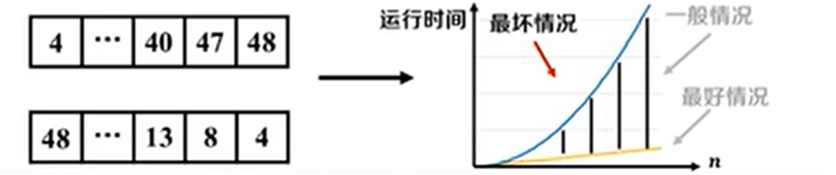
五、算法的分析
算法分析的原则
统一机器性能
分析最坏情况

Slide 50

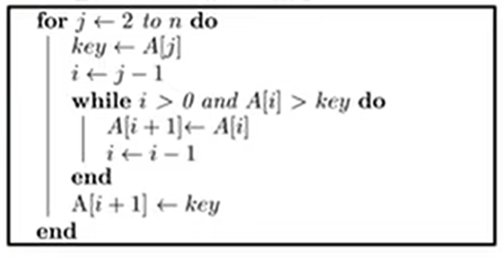
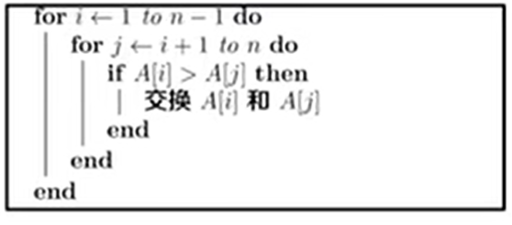
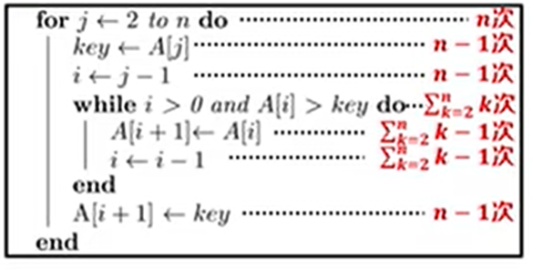
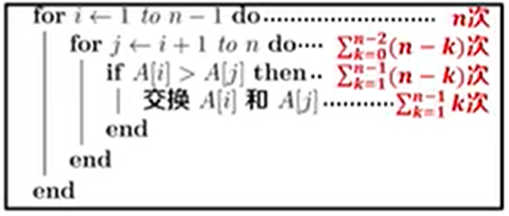
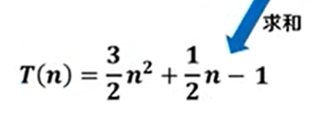
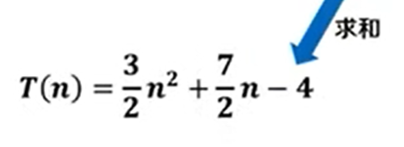
五、算法的分析
算法分析的工具
插入排序的最坏情况
算法分析的工具
选择排序的最坏情况
很复杂！有没有简洁的方法衡量运行时间？

Slide 51
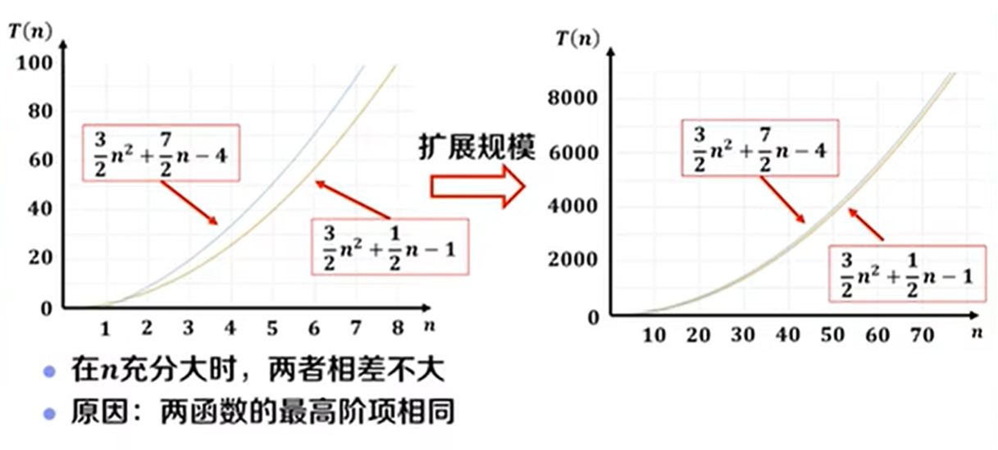
五、算法的分析

Slide 52
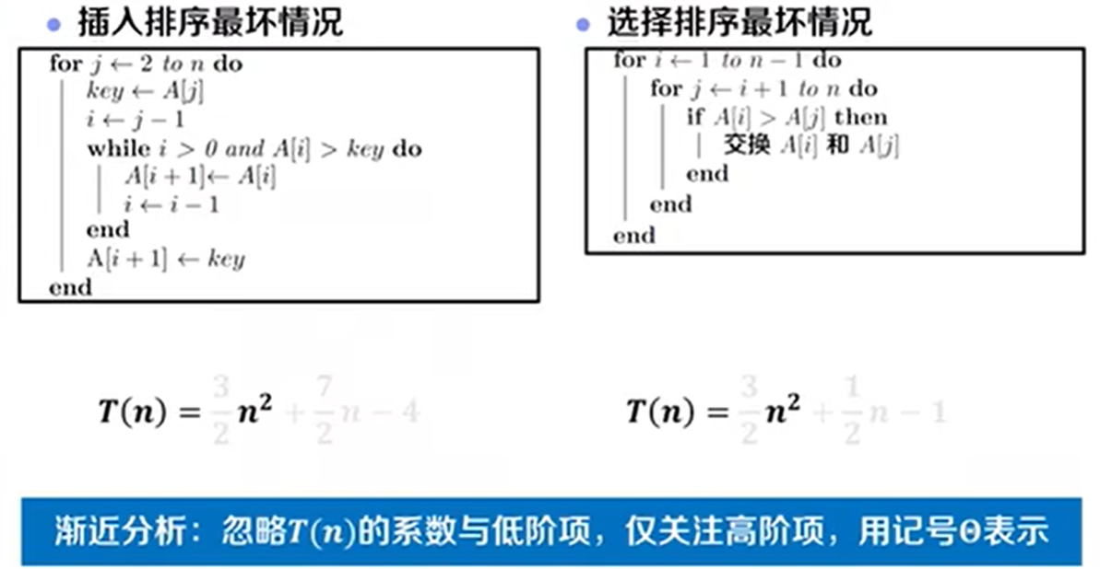
五、算法的分析
渐近分析

Slide 53
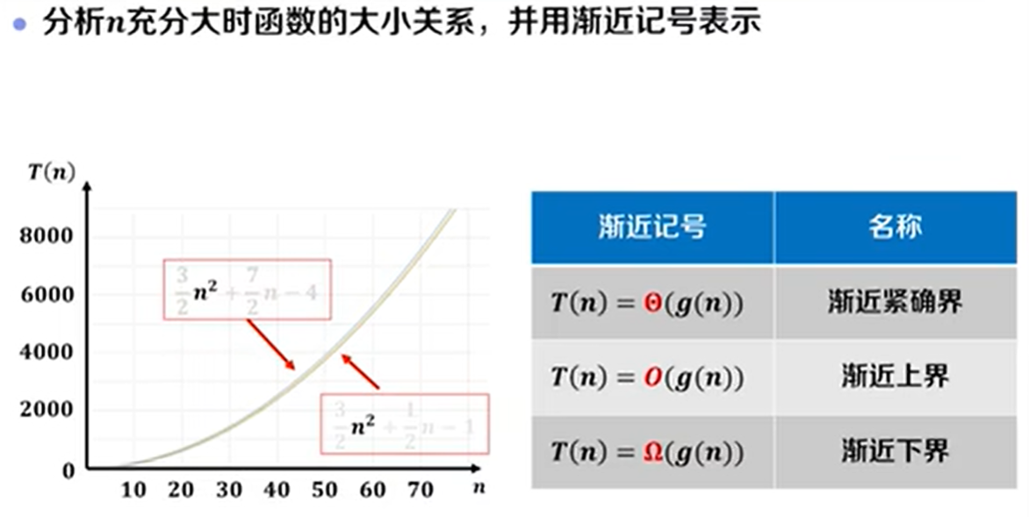
五、算法的分析
渐近分析

Slide 54
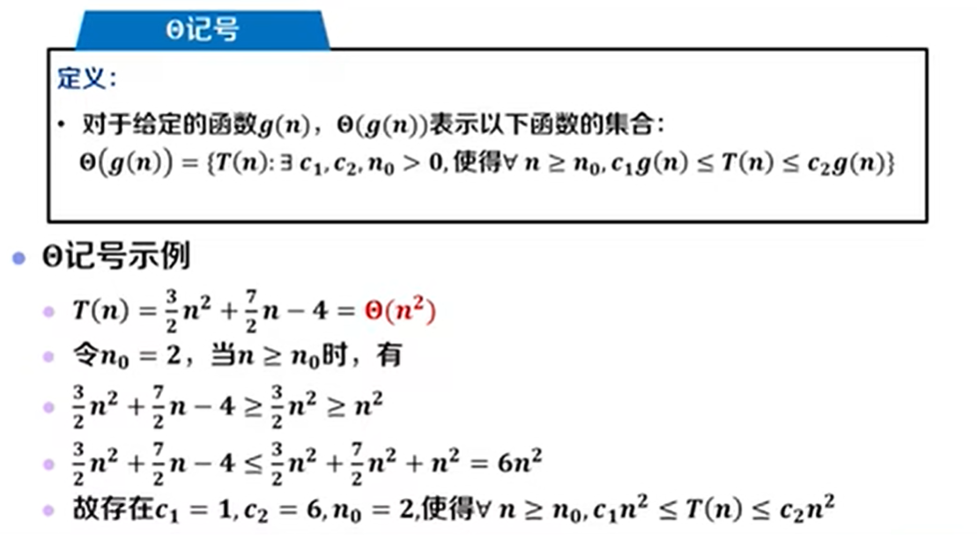
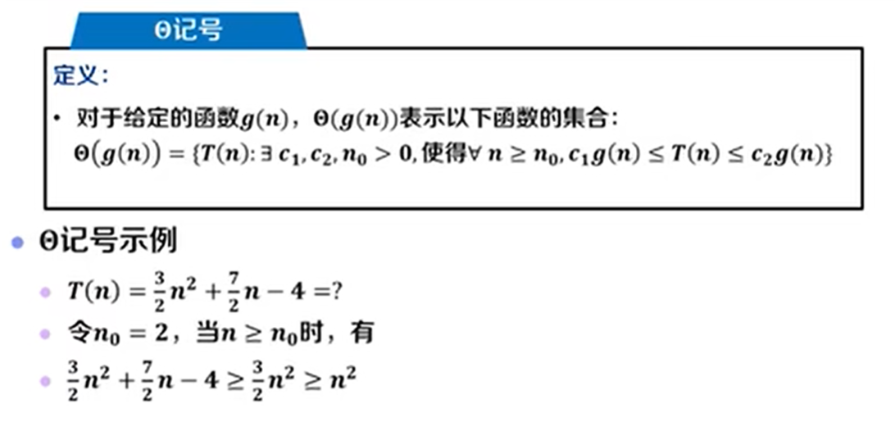
五、算法的分析
渐近分析：渐近紧确界

Slide 55
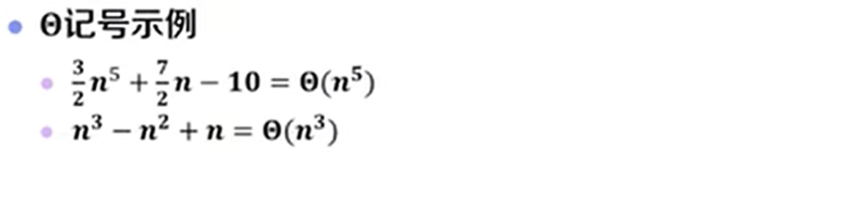
五、算法的分析
渐近分析：渐近紧确界

Slide 56
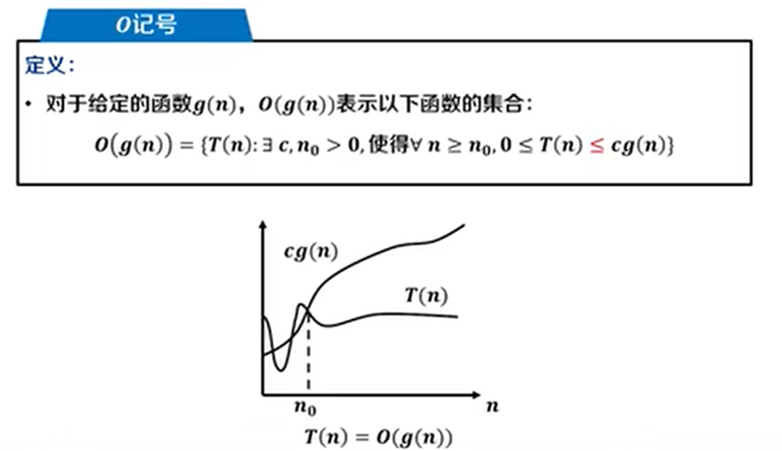
五、算法的分析
渐近分析：渐近上界

Slide 57

五、算法的分析
渐近分析：渐近上界

Slide 58

五、算法的分析
渐近分析：渐近下界

Slide 59

五、算法的分析
渐近分析：渐近下界

Slide 60

五、算法的分析
渐近分析

Slide 61

五、算法的分析
算法分析实例
核心基本操作”循环次数（赋值）”

Slide 62

五、算法的分析
算法分析小结

Slide 63

五、算法的分析
课堂练习：求找零钱贪心算法Change(n,v,m)时间复杂度T(n)（求渐进上界O）

Slide 64
第一章 绪论
一、算法的由来
二、算法的定义
三、算法的性质
四、算法的表示
五、算法的分析

Slide 65
后续主要内容
分治法
折半查找
归并排序
动态规划
0-1背包问题
矩阵连乘问题
最长公共子序列
贪心法
最少硬币个数问题
哈夫曼树问题
回溯法
旅行商问题

Slide 66
第一章 绪论

